Slide 1
KOORDINACIJA ZADUŽIVANJA I UPRAVLJANJA GOTOVINSKIM SREDSTVIMA I DUGOM U UVJETIMA PANDEMIJE
«Slučaj Turske»
Virtualna godišnja plenarna sjednica TCOP-a
3.6.2021.

Slide 2


Sadržaj
Trenutačni institucionalni okviri i upravljanje u području gotovinskih sredstava i duga
1
2
Poduzete mjere za ograničenje utjecaja pandemije
3
Koordinacija upravljanja gotovinskim sredstvima i dugom u uvjetima pandemije
4
Prilagodbe politike zaduživanja
5
Upravljanje operativnim rizicima u uvjetima pandemije

Slide 3
Trenutačna struktura upravljanja gotovinskim sredstvima i dugom – I.
Ministar financija i riznice
Zamjenik ministra
Zamjenik ministra
Glavna uprava za Ured za upravljanje dugom
Glavna uprava za javne financije
Glavna uprava za upravljanje javnim financijama i transformaciju
Programi i strategije zaduživanja
Izdavanje domaćeg i vanjskog duga
Operacije povezane sa sukukom
Odnosi ulagatelja
Upravljanje gotovinskim sredstvima
Upravljanje rizicima
Upravljanje potraživanjima
Računovodstvo riznice
Koordinacija s Odjelom za strategiju i proračun u pogledu srednjoročnog planiranja programa, pripreme i izvršenja proračuna
Svakodnevna koordinacija upravljanja gotovinskim sredstvima i dugom
Razmjena informacija o ažuriranim izgledima i rizicima u području proračuna

Slide 4
Trenutačna struktura upravljanja gotovinskim sredstvima i dugom – II.
Odbor za upravljanje dugom i rizicima
Sastav
Ministar (predsjedavajući na ključnim sastancima)
Zamjenik ministra (predsjedavajući na redovnim sastancima)
Glavna uprava za Ured za upravljanje dugom
Glavna uprava za javne financije
Glavna uprava za gospodarske odnose vanjske politike
Glavna uprava za programe i ekonomska istraživanja
Dužnosti i obveze
Utvrđivanje strategija zaduživanja i upravljanja gotovinskim sredstvima te ograničenja rizika na godišnjoj razini za razdoblje od tri godine
Praćenje tih strategija i ograničenja
Utvrđivanje politika koje se odnose na jamstva riznice i posudbu trećim osobama te potraživanja
Koordinacija i tehnički poslovi
Obavlja ih Odjel za upravljanje izloženosti rizicima i limitima
Tehnički poslovi i analiza troškova zaduživanja i rizika
Izlaganje analize, izvještaja i prijedloga Odboru
Godišnji sastanci
Mjesečni sastanci
Evaluacija makroekonomskih izgleda
Ključne godišnje strategije i ograničenja
Gospodarski uvjeti na globalnoj razini
Makroekonomski pokazatelji
Pregled financijskog sektora
Godišnji program zaduženja
Ovlasti za upravljanje gotovinskim sredstvima i dugom
Pitanja duga i rizika
Jamstvo i ograničenja posudbe
trećim osobama
Proračunska ostvarenja i projekcije
Ostvarena gotovinska sredstva i projekcije
Strana i domaća tržišta zaduživanja
Pregled rizika

Slide 5
Poduzete mjere za ograničenje utjecaja pandemije
a) Financijske mjere
1
2
3
Proračunske mjere
Mjere zapošljavanja u okviru
UIF-a
Kreditne mjere
Odgoda plaćanja poreza i socijalnog osiguranja za određene industrije i mala poduzeća
Smanjenje PDV-a u određenim sektorima
Novčana pomoć za 5,5 milijuna obitelji s niskim dohotkom
Povećanje najnižeg mjesečnog doplatka za umirovljenike
Plaćanje bonusa zaposlenicima u sektoru javnog zdravstva
Paket potpore MSP-ovima
Drugo
Naknada za kratkoročno zaposlenje
Novčana potpora plaćama
Naknade za nezaposlene
Produljena potpora za minimalne plaće
Drugo
Odgoda plaćanja zajmova u bankama u državnom vlasništvu
Zajmovi niske kamatne stope za obrtni kapital uz državno jamstvo u svrhu potpore poduzećima
Povećanje graničnih vrijednosti Fonda za kreditna jamstva
Drugo
Utjecaj na potražnju za vladinim obveznicama iz UIF-a
Ne postoji neposredan i izravan utjecaj na vladino upravljanje gotovinskim sredstvima i dugom
Ojačane kapitalne strukture državnih banaka pomoću posebne kategorije posudbe obveznica trećim osobama
Izravan utjecaj na proračun središnje države i gotovinski saldo
b) Regulatorne mjere
1
2
Mjere u pogledu Središnje banke
Mjere za nadzorne aktivnosti banaka
Povećanje graničnih vrijednosti izravne kupnje
Poseban instrument za likvidnost u svrhu kupnje vrijednosnih papira Riznice u UIF-u
Uvođenje jednomjesečnih, tromjesečnih i šestomjesečnih aukcija za devizni swap
Potpora likvidnosti izvoznika
Drugo
Novi omjer imovine za ubrzanje priljeva financijskih sredstava u realni sektor
Privremeno izuzeće banaka iz zahtjeva u pogledu omjera pokrića likvidnosti
Mjere izračuna stope adekvatnosti kapitala
Drugo

Slide 6

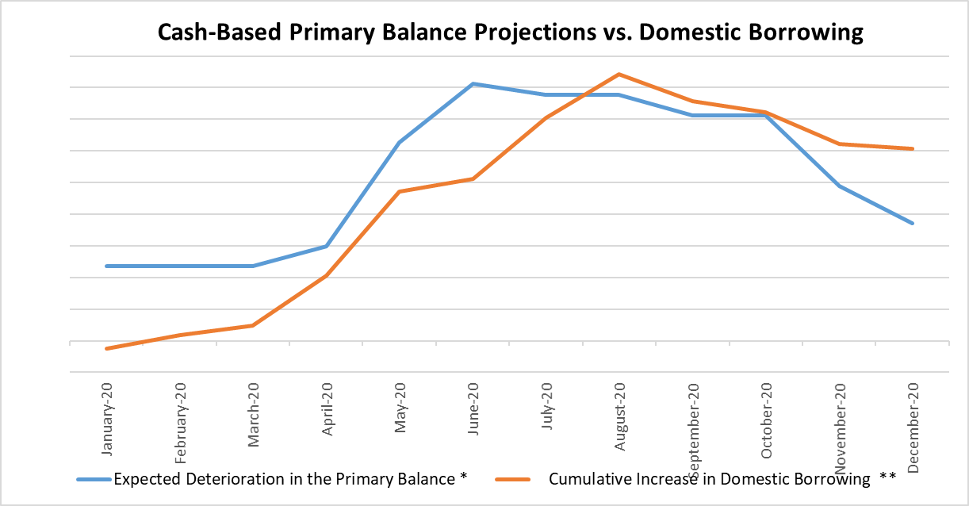
Koordinacija upravljanja gotovinskim sredstvima i dugom u uvjetima pandemije
Postojeće strateške referentne vrijednosti za provođenje čvrste politike zaštitnih slojeva likvidnosti i strategije zaduživanja usklađene s tom politikom pridonijele su ulasku u razdoblje pandemije u relativno stabilnom financijskom položaju te su ograničile razinu potencijalnih ranjivosti u području upravljanja javnim financijama koje su posljedica pandemije koronavirusne bolesti COVID-19
Tijekom pandemije zauzet je razborit pristup upravljanju gotovinskim sredstvima putem uključivanja svih glavnih potencijalnih rizika u novčane projekcije i stalnog revidiranja tih rizika na temelju njihovih ostvarenja
Dobro uspostavljen mehanizam svakodnevne koordinacije upravljanja gotovinskim sredstvima i dugom, kao i njegove službene i ad hoc sastavnice, bio je ključan za pružanje proaktivnih odgovora u području upravljanja dugom na temelju dinamičnog gotovinskog profila vlade
Postavljen je cilj znatno većeg zaštitnog sloja likvidnosti od onoga u razdoblju prije pandemije, te se na njemu temeljila politika upravljanja dugom, uz dodatne izričite financijske potrebe.
Projekcije primarnog salda prema gotovinskom načelu u odnosu na domaće zaduživanje
* Smanjenje vrijednosti ažuriranih projekcija primarnog salda prema gotovinskom načelu u odnosu na izvorni godišnji program financiranja
** Povećanje kumulativnog domaćeg zaduživanja u odnosu na izvorni godišnji program financiranja
siječanj/januar -20.
veljača/februar -20.
ožujak/mart 20.
travanj/april 20.
svibanj/maj-20.
lipanj/juni 20.
srpanj/juli -20.
kolovoz/august 20.
rujan/septembar 20.
listopad/oktobar 20.
studeni/novembar 20.
prosinac/decembar 20.
Očekivano smanjenje primarnog salda *
Kumulativno povećanje domaćeg zaduživanja **

Slide 7
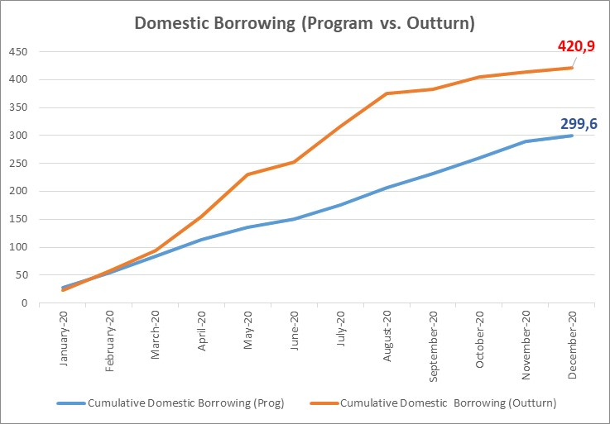
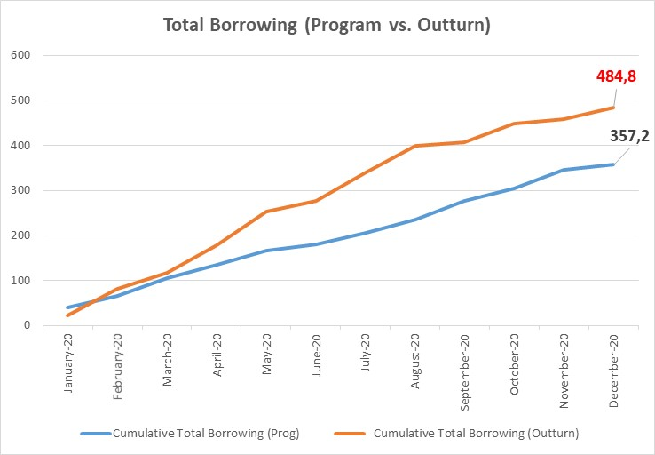
Prilagodbe politike zaduživanja
Osim smanjenja vrijednosti predviđanja proračuna i potrebe za dodatnim financiranjem većeg zaštitnog sloja likvidnosti, izazovi u pogledu iskorištavanja tržišta euroobveznica dodatno su opteretili područje domaćeg zaduživanja
Potražnja za kratkoročnim vrijednosnim papirima i vrijednosnim papirima s promjenjivom stopom dovela je do privremenih prilagodbi politike domaćeg zaduživanja zbog uvjeta na tržištu tijekom najtežeg razdoblja pandemije
Širok raspon instrumenata zaduživanja omogućio je učinkovito upravljanje potrebama u pogledu zaduživanja (npr. obveznice s promjenjivom stopom povezane s TLREF-om (prvi primjer državne obveznice povezane s indeksom osigurane stope financiranja preko noći (koliko znamo), obveznice vezane uz cijenu zlata i obveznice sukuk)
Udio obveznica u stranoj valuti, obveznica vezanih uz cijenu zlata i obveznica sukuk u sveukupnog strukturi zaduživanja porastao je u skladu s potražnjom za te vrijednosne papire uglavnom zbog dolarizacije gospodarstva
Domaće zaduživanje (programsko naspram ostvarenog)
Ukupno zaduživanje (programsko naspram ostvarenog)
420,9
484,8
299,6
357,2
siječanj/januar 20.
veljača/februar 20.
ožujak/mart 20.
travanj/april 20.
svibanj/maj 20.
lipanj/juni 20.
srpanj/juli 20.
kolovoz/august -20.
rujan/septembar 20.
listopad/oktobar 20.
studeni/novembar 20.
prosinac/decembar 20.
siječanj/januar 20.
veljača/februar -20.
ožujak/mart 20.
travanj/april 20.
svibanj/maj 20.
lipanj/juni 20.
srpanj/juli 20.
kolovoz/august 20.
rujan/septembar 20.
listopad/oktobar 20.
studeni/novembar 20.
prosinac/decembar 20.
Kumulativno domaće zaduživanje (prog.)
Kumulativno domaće zaduživanje (ostv.)
Kumulativno ukupno zaduživanje (prog.)
Kumulativno ukupno zaduživanje (ostv.)

Slide 8
Upravljanje operativnim rizicima u uvjetima pandemije – I.
Okvir operativnih rizika na raspolaganju je već dugo, a baza podataka o rizicima dinamički se ažurira na temelju novih događaja u vezi s rizicima
Ključna komponenta okvira operativnih rizika bio je Plan za izvanredne slučajeve u području javnih financija i kontinuitet poslovanja
Sadržaj Plana
Ključni procesi
Scenariji
Politika kontinuiteta poslovanja i Odbor za kontinuitet poslovanja
Analiza poslovnog utjecaja i ključni procesi
Ključno i dodatno osoblje
Scenariji kontinuiteta poslovanja
Ostali relevantni dokumenti
7 utvrđenih procesa, npr.
Provedba aukcija zaduživanja
Priprema dnevnog novčanog programa i njegov prijenos CBRT-u
Izvršenje proračunskih plaćanja
Izvršenje vanjskih i domaćih otplata duga
Drugo
6 različitih scenarija, npr.
Nemogućnost upotrebe internih ureda
Nemogućnost upotrebe IT centra
Smanjenje broja ključnog osoblja zbog nepredviđenih događaja
Prirodna katastrofa na području grada/države
Drugo

Slide 9
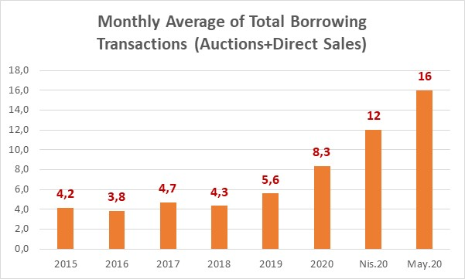
Upravljanje operativnim rizicima u uvjetima pandemije – II.
Po uzoru na plan kontinuiteta poslovanja uspostavljen je posebni akcijski plan na temelju 3 različita scenarija povezana s pandemijom. (gotovo uobičajeno poslovanje, model rada na temelju izmjenjivanja, potpuna karantena)
Mjesečni prosjek ukupnih transakcija zaduživanja (aukcije + izravna prodaja)
U pogledu svakog scenarija razmotreni su ključni procesi i utvrđeno je ključno osoblje (inventura ponavljajućih i projektnih zadataka, kontrolni popisi za mjere kontinuiteta poslovanja te ažurirani kontaktni podaci osoblja)
18,0
16,0
14,0
12,0
10,0
8,0
6,0
4,0
2,0
0,0
16
12
8,3
4,2
4,7
4,3
5,6
3,8
Nekoliko su puta provedene vježbe rada na daljinu za slučajeve aukcija zaduživanja i simulacije različitih vrsta aukcija, što je pomoglo u nesmetanom izvršavanju nezapamćeno velikog broja aukcija
2015.
2016.
2017.
2018.
2019.
2020.
Nis.20.
svibanj/maj.20.
* ne uključujući transakcije otkupa i zamjena
Sastavljen je sveobuhvatan popis kontaktnih podataka glavnih dionika (npr. primarnih dilera / održavatelja tržišta)
Revidirani su postupci sudjelovanja na aukcijama i u izravnoj prodaji te su osigurana nužna odobrenja višeg regulatornog rukovodstva za ublažavanje zahtjeva prema sudionicima na tržištu (npr. smanjenje ograničenja u postupcima potpisivanja u slučajevima izravne prodaje, fleksibilnost u slučaju nepredviđenih događaja tehničke prirode)

Slide 10
Hvala!

